Slide 1
最优化导论
于长永
2019,05,08

Slide 2
outline
牛顿法
引言
牛顿法性质分析
Levenberg-Margqardt修正
牛顿法在非线性最小二乘问题中的应用

Slide 3
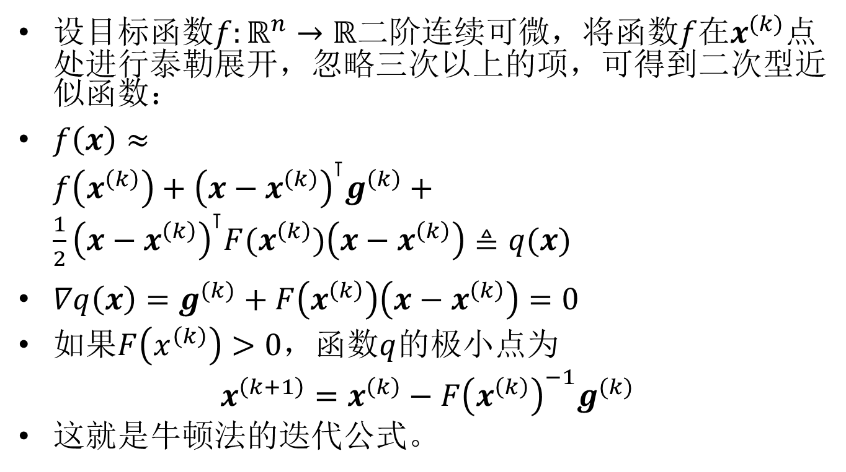
牛顿法
设目标函数$f:ℝ^{n}→ℝ$二阶连续可微，将函数$f$在$x^{(k)}$点处进行泰勒展开，忽略三次以上的项，可得到二次型近似函数：
$f\left(x\right)≈f\left(x^{\left(k\right)}\right)+{{\left(x−x^{\left(k\right)}\right)}^{⊺}g}^{\left(k\right)}+\frac{1}{2}{\left(x−x^{\left(k\right)}\right)}^{⊺}F(x^{\left(k\right)})\left(x−x^{\left(k\right)}\right)≜q(x)$
$∇q\left(x\right)=g^{(k)}+F\left(x^{\left(k\right)}\right)\left(x−x^{\left(k\right)}\right)=0$
如果$F\left(x^{\left(k\right)}\right)>0$，函数$q$的极小点为
$$x^{\left(k+1\right)}=x^{\left(k\right)}−{F\left(x^{\left(k\right)}\right)}^{−1}g^{(k)}$$
这就是牛顿法的迭代公式。

Slide 4

牛顿法
计算流程分为两步：
求解$F\left(x^{\left(k\right)}\right)d^{\left(k\right)}=−g^{k}$
确定下一个迭代点$x^{\left(k+1\right)}=x^{\left(k\right)}+d^{\left(k\right)}$

Slide 5
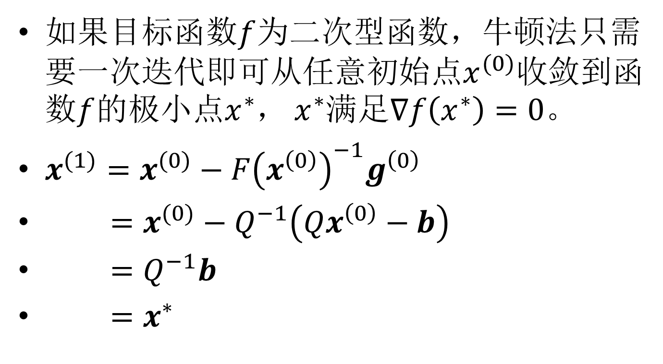
牛顿法
如果目标函数$f$为二次型函数，牛顿法只需要一次迭代即可从任意初始点$x^{(0)}$收敛到函数$f$的极小点$x^{∗}$， $x^{∗}$满足$∇f\left(x^{∗}\right)=0$。
$x^{(1)}=x^{(0)}−F{\left(x^{\left(0\right)}\right)}^{−1}g^{\left(0\right)}$
$=x^{(0)}−Q^{−1}\left(Qx^{\left(0\right)}−b\right)$
$=Q^{−1}b$
$=x^{∗}$

Slide 6
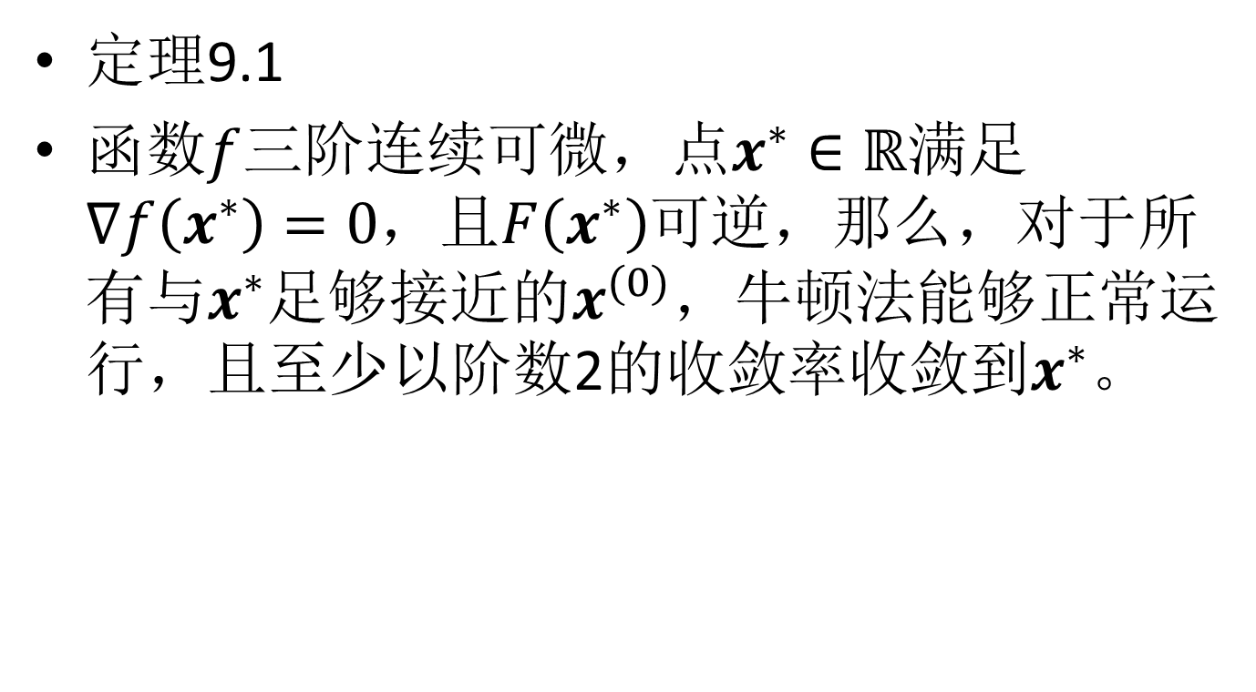
牛顿法
定理9.1
函数$f$三阶连续可微，点$x^{∗}∈ℝ$满足$∇f\left(x^{∗}\right)=0$，且$F\left(x^{∗}\right)$可逆，那么，对于所有与$x^{∗}$足够接近的$x^{(0)}$，牛顿法能够正常运行，且至少以阶数2的收敛率收敛到$x^{∗}$。

Slide 7
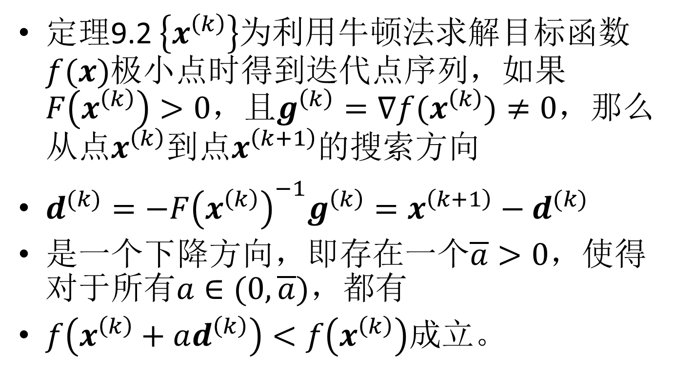
牛顿法
定理9.2 $\left\{x^{\left(k\right)}\right\}$为利用牛顿法求解目标函数$f(x)$极小点时得到迭代点序列，如果$F\left(x^{\left(k\right)}\right)>0$，且$g^{\left(k\right)}=∇f(x^{\left(k\right)})≠0$，那么从点$x^{\left(k\right)}$到点$x^{\left(k+1\right)}$的搜索方向
$d^{(k)}=−F{\left(x^{\left(k\right)}\right)}^{−1}g^{\left(k\right)}=x^{\left(k+1\right)}−d^{(k)}$
是一个下降方向，即存在一个$\overline{a}>0$，使得对于所有$a∈(0,\overline{a})$，都有
$f\left(x^{\left(k\right)}+ad^{\left(k\right)}\right)<f\left(x^{\left(k\right)}\right)$成立。

Slide 8
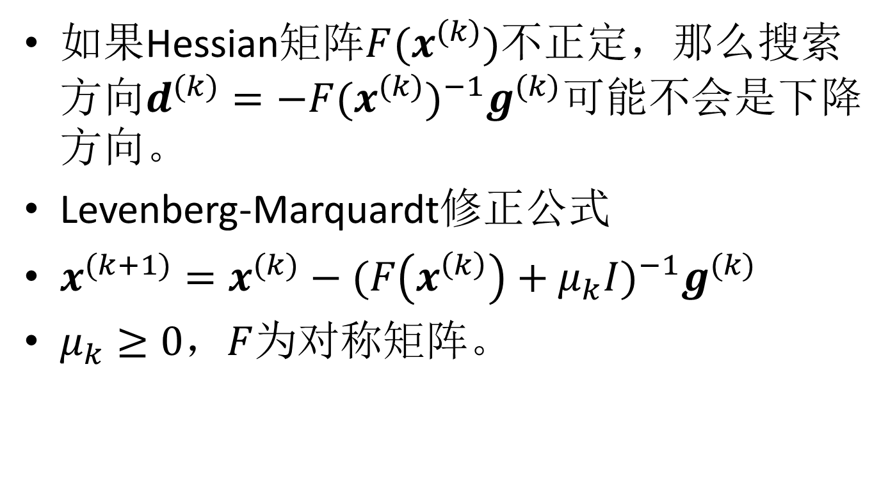
Levenberg-Marquardt修正
如果Hessian矩阵$F(x^{(k)})$不正定，那么搜索方向$d^{(k)}=−{F(x^{(k)})}^{−1}g^{(k)}$可能不会是下降方向。
Levenberg-Marquardt修正公式
$x^{(k+1)}=x^{(k)}−{(F\left(x^{\left(k\right)}\right)+μ_{k}I)}^{−1}g^{(k)}$
$μ_{k}≥0$，$F$为对称矩阵。

Slide 9
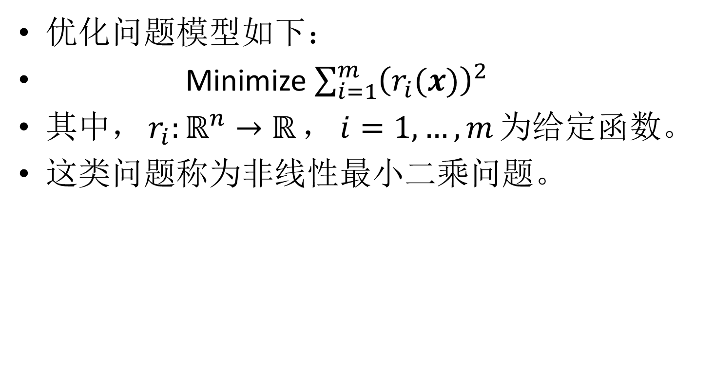
牛顿法在非线性最小二乘问题中的应用
优化问题模型如下：
Minimize $\sum_{i=1}^{m}{{\left(r_{i}(x)\right)}^{2}}$
其中，$r_{i}:ℝ^{n}→ℝ$，$i=1,…,m$为给定函数。
这类问题称为非线性最小二乘问题。

Slide 10
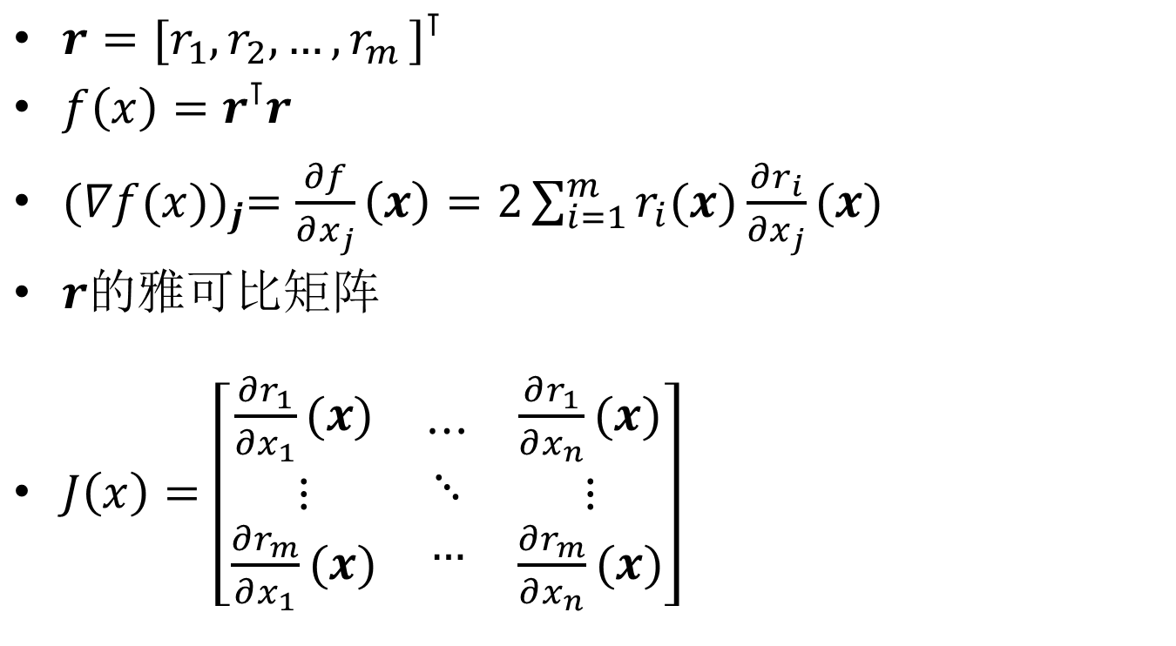
非线性最小二乘问题
$r={[r_{1},r_{2},…{,r}_{m}]}^{⊺}$
$f\left(x\right)=r^{⊺}r$
${(∇f(x))}_{j}=\frac{∂f}{∂x_{j}}\left(x\right)=2\sum_{i=1}^{m}{r_{i}(x)\frac{∂r_{i}}{∂x_{j}}(x)}$
$r$的雅可比矩阵
$J\left(x\right)=\left[\begin{matrix}\begin{matrix}\frac{∂r_{1}}{∂x_{1}}(x) \\ ⋮ \\ \frac{∂r_{m}}{∂x_{1}}(x)\end{matrix} & \begin{matrix}⋯ \\ ⋱ \\ …\end{matrix} & \begin{matrix}\frac{∂r_{1}}{∂x_{n}}(x) \\ ⋮ \\ \frac{∂r_{m}}{∂x_{n}}(x)\end{matrix}\end{matrix}\right]$

Slide 11
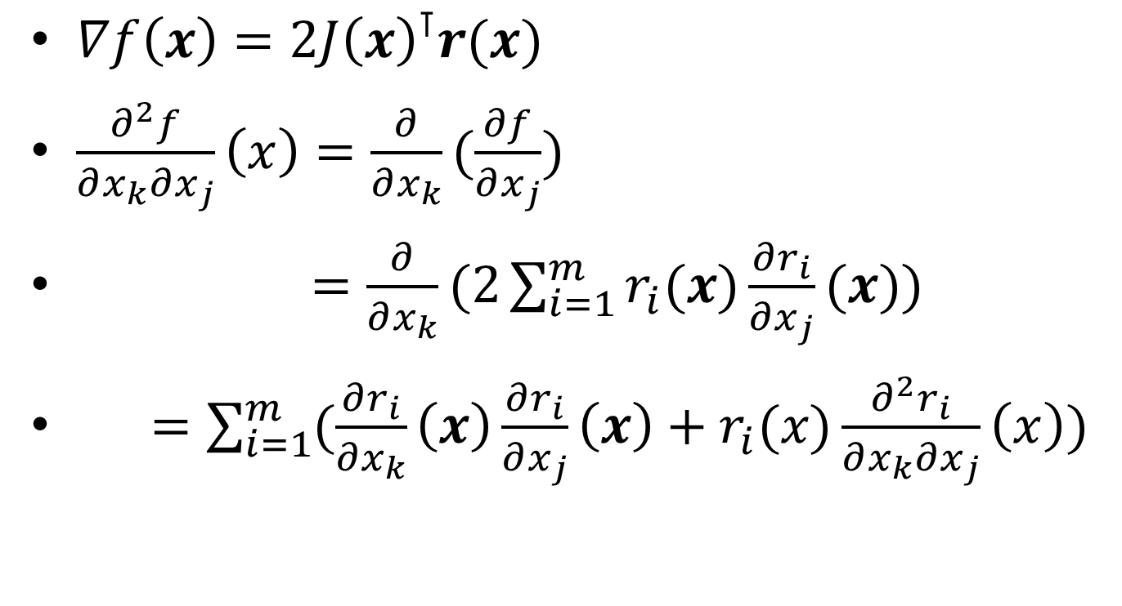
非线性最小二乘问题
$∇f\left(x\right)=2{J\left(x\right)}^{⊺}r(x)$
$\frac{∂^{2}f}{∂x_{k}∂x_{j}}\left(x\right)=\frac{∂}{∂x_{k}}(\frac{∂f}{∂x_{j}})$
$=\frac{∂}{∂x_{k}}(2\sum_{i=1}^{m}{r_{i}(x)\frac{∂r_{i}}{∂x_{j}}(x)})$
$=\sum_{i=1}^{m}{(\frac{∂r_{i}}{∂x_{k}}\left(x\right)\frac{∂r_{i}}{∂x_{j}}\left(x\right)+r_{i}(x)\frac{∂^{2}r_{i}}{∂x_{k}∂x_{j}}\left(x\right))}$

Slide 12
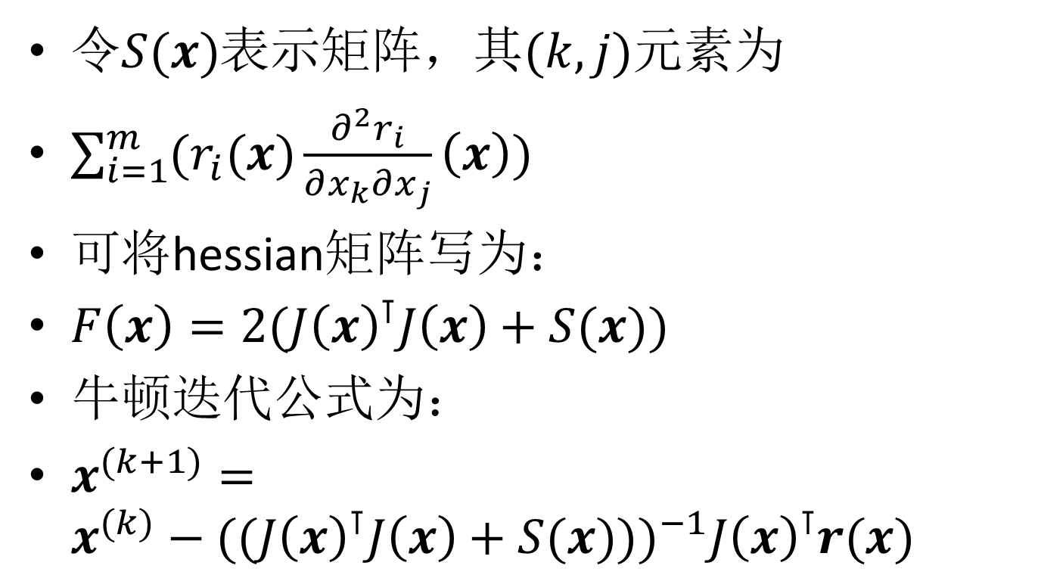
非线性最小二乘问题
令$S(x)$表示矩阵，其$(k,j)$元素为
$\sum_{i=1}^{m}{(r_{i}(x)\frac{∂^{2}r_{i}}{∂x_{k}∂x_{j}}\left(x\right))}$
可将hessian矩阵写为：
$F\left(x\right)=2({J\left(x\right)}^{⊺}J\left(x\right)+S(x))$
牛顿迭代公式为：
$x^{(k+1)}=x^{(k)}−{(({J\left(x\right)}^{⊺}J\left(x\right)+S(x)))}^{−1}{J\left(x\right)}^{⊺}r(x)$

Slide 13
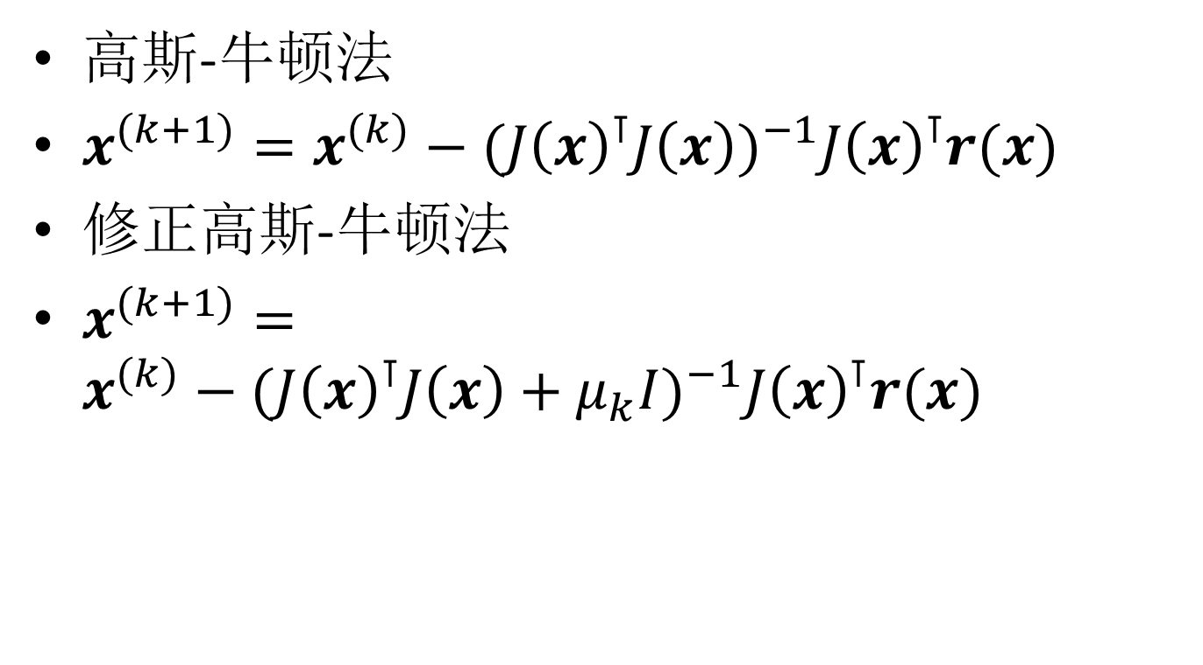
非线性最小二乘问题
高斯-牛顿法
$x^{(k+1)}=x^{(k)}−{({J\left(x\right)}^{⊺}J\left(x\right))}^{−1}{J\left(x\right)}^{⊺}r(x)$
修正高斯-牛顿法
$x^{(k+1)}=x^{(k)}−{({J\left(x\right)}^{⊺}J\left(x\right)+μ_{k}I)}^{−1}{J\left(x\right)}^{⊺}r(x)$

